Slide 1
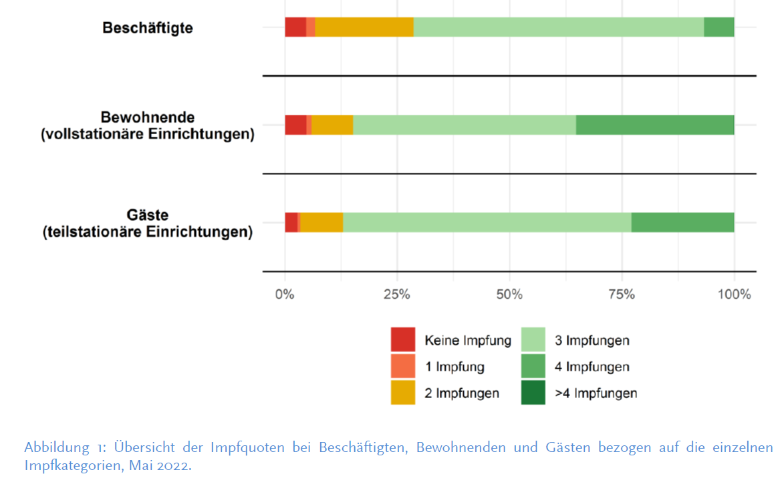
Meldepflicht stationärer Pflegeeinrichtungen gemäß § 20a Abs. 7 IfSG

Slide 2
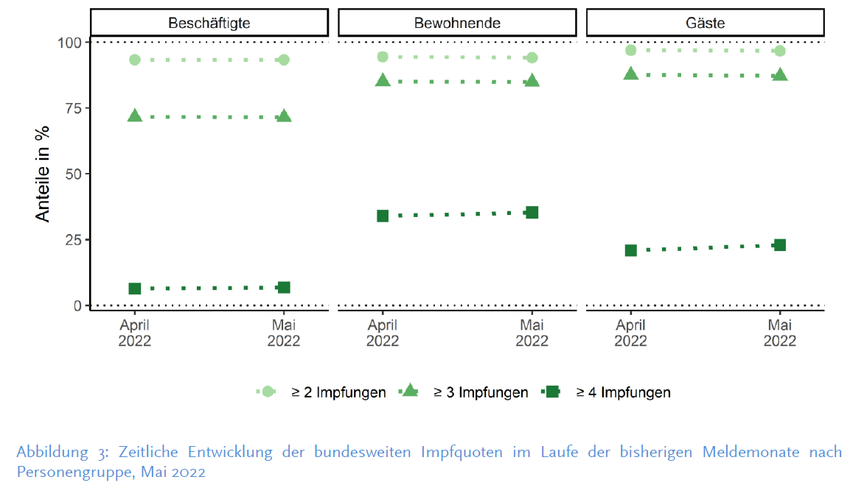
Meldepflicht stationärer Pflegeeinrichtungen gemäß § 20a Abs. 7 IfSG

Slide 3
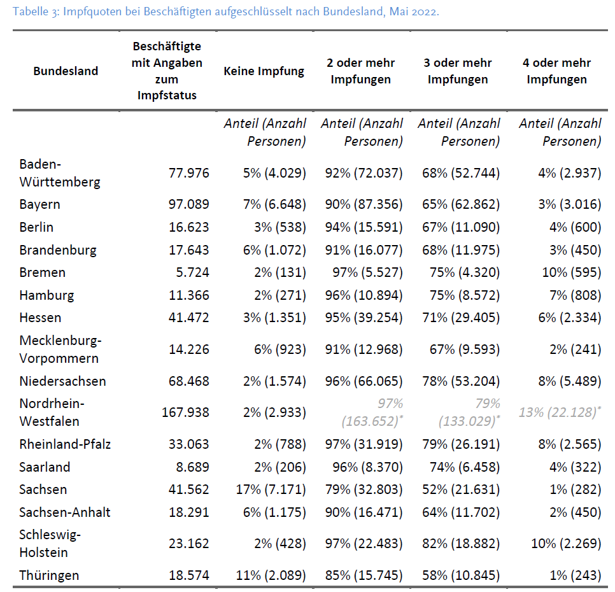

Slide 4
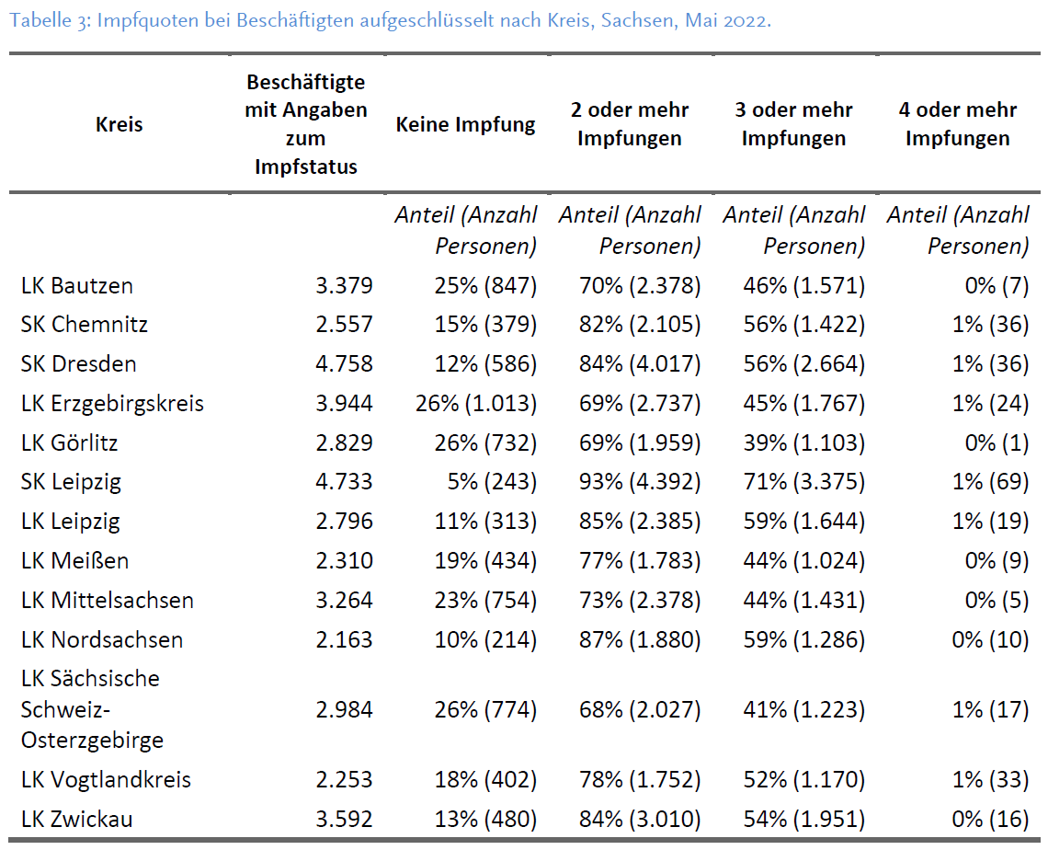
Meldepflicht stationärer Pflegeeinrichtungen gemäß § 20a Abs. 7 IfSG

